Slide 1
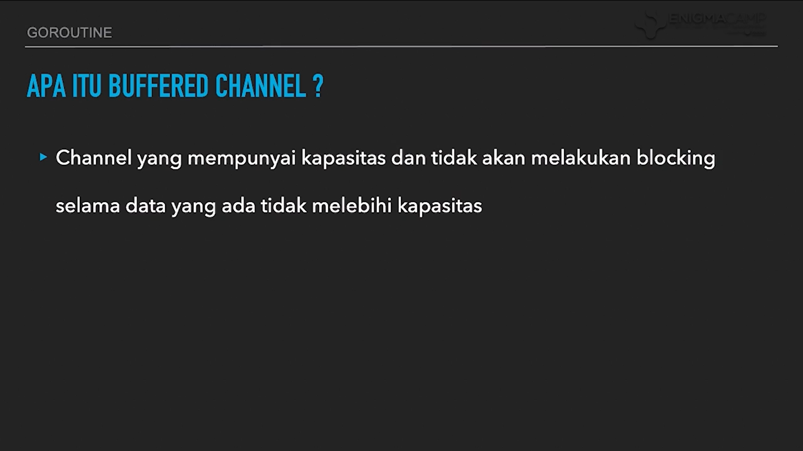

Slide 2
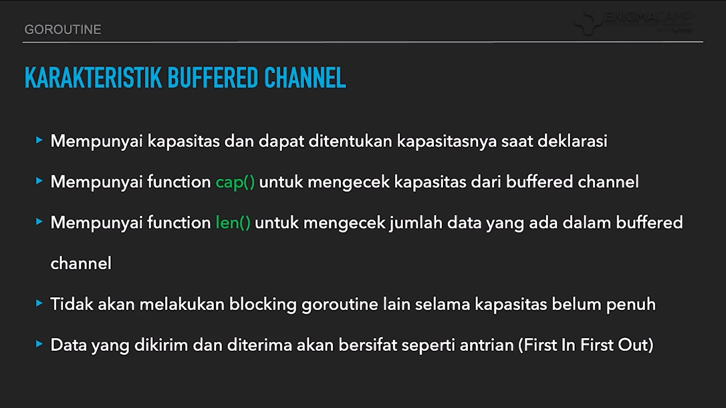

Slide 3
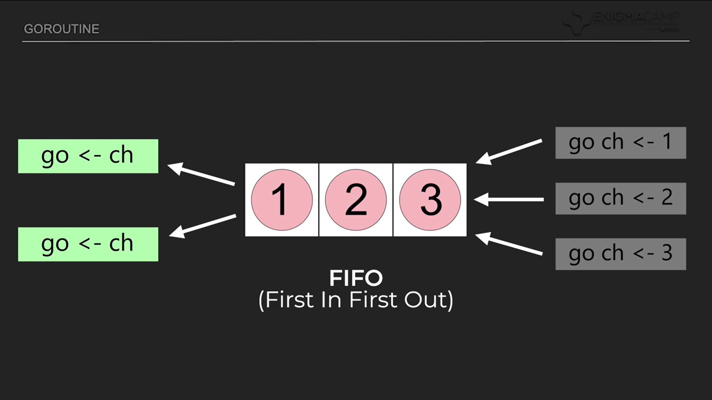

Slide 4
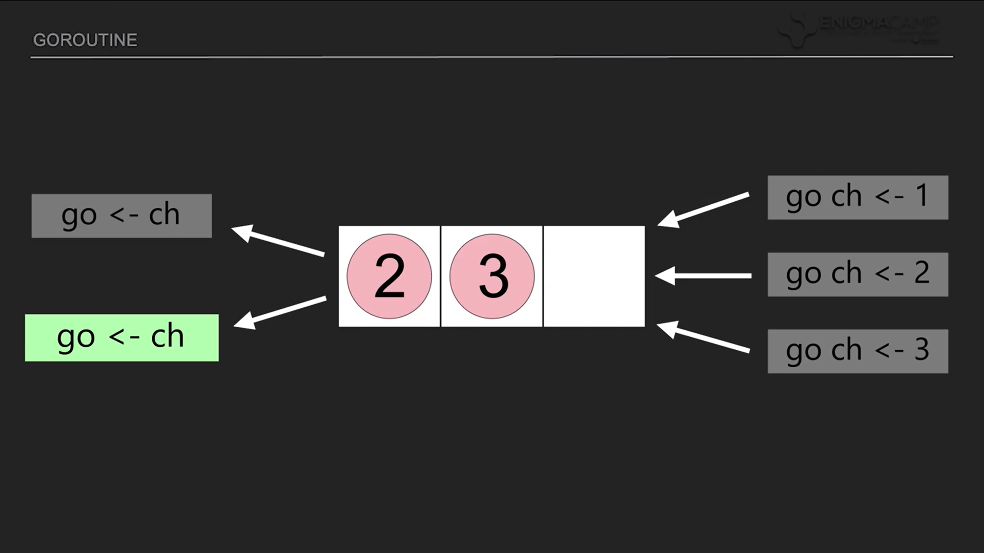
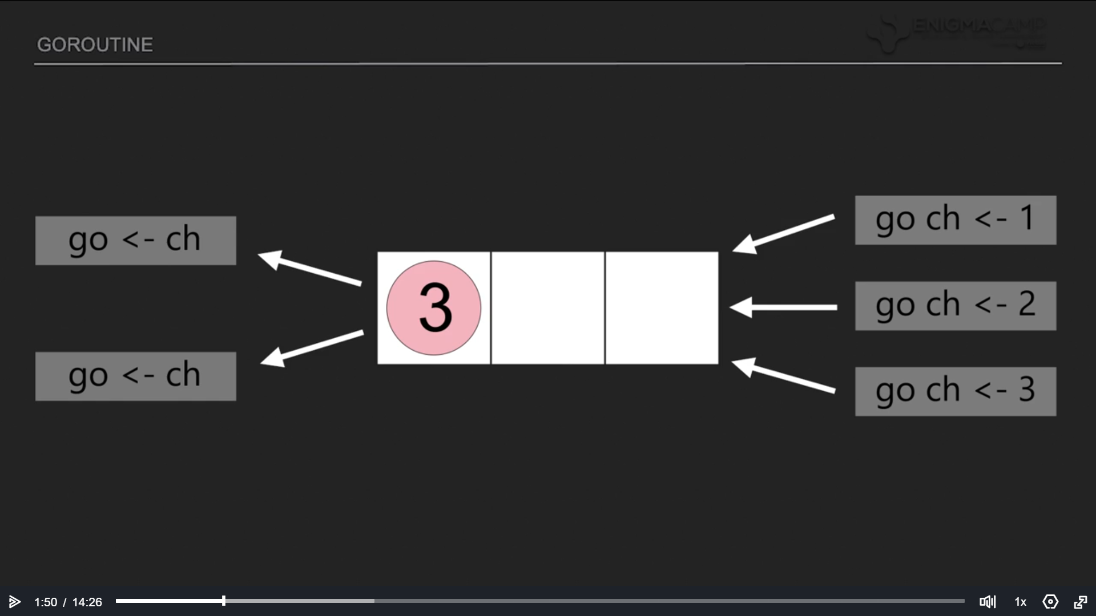
Angka 1 diambil, setelah itu 2, dan 3 dibiarkan dulu. karena kapasitas sudah penuh

Slide 5
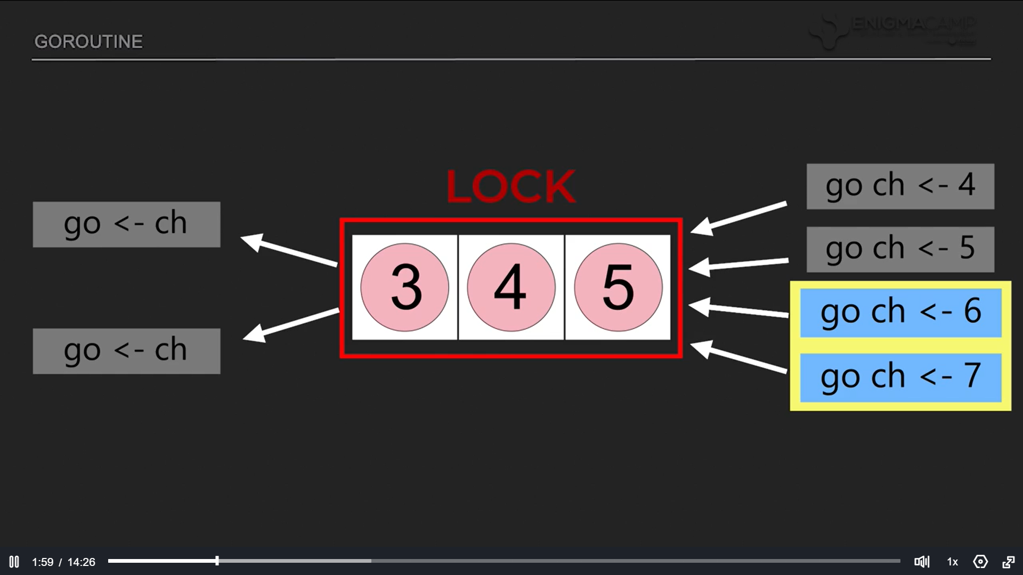
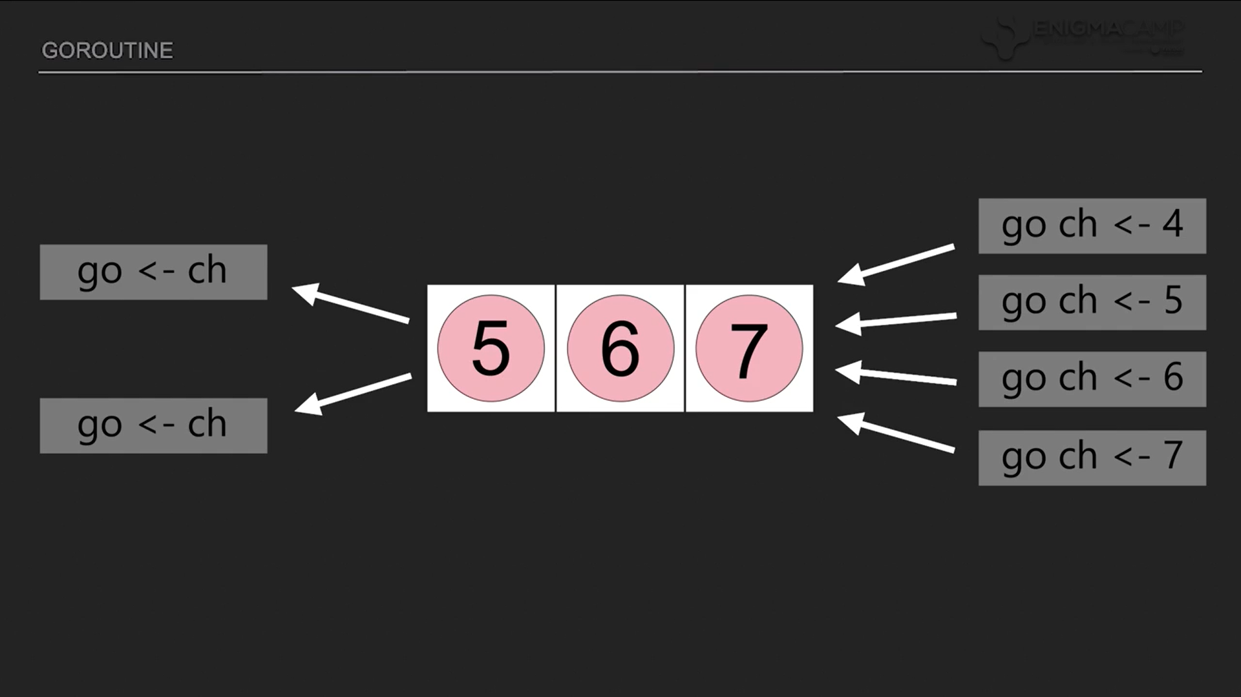
channel harus melakukan Locking untuk mengambil data baru

Slide 6
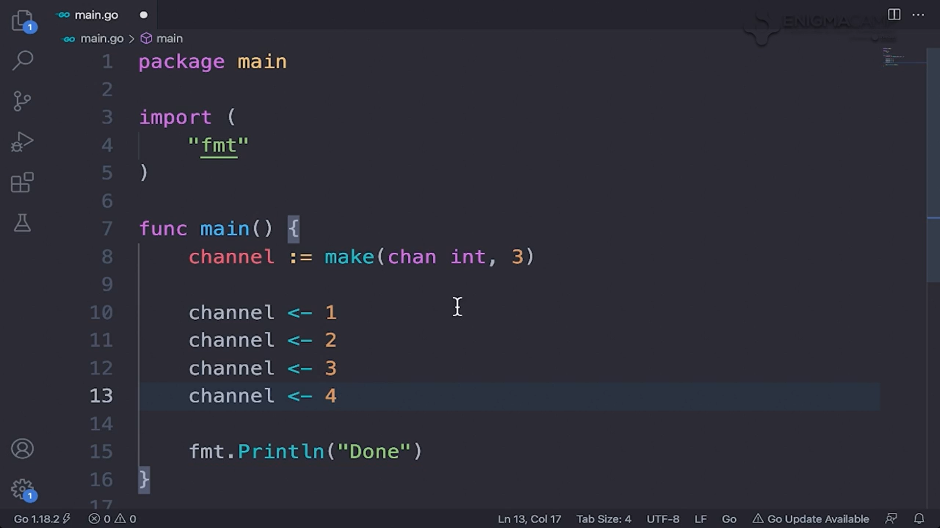
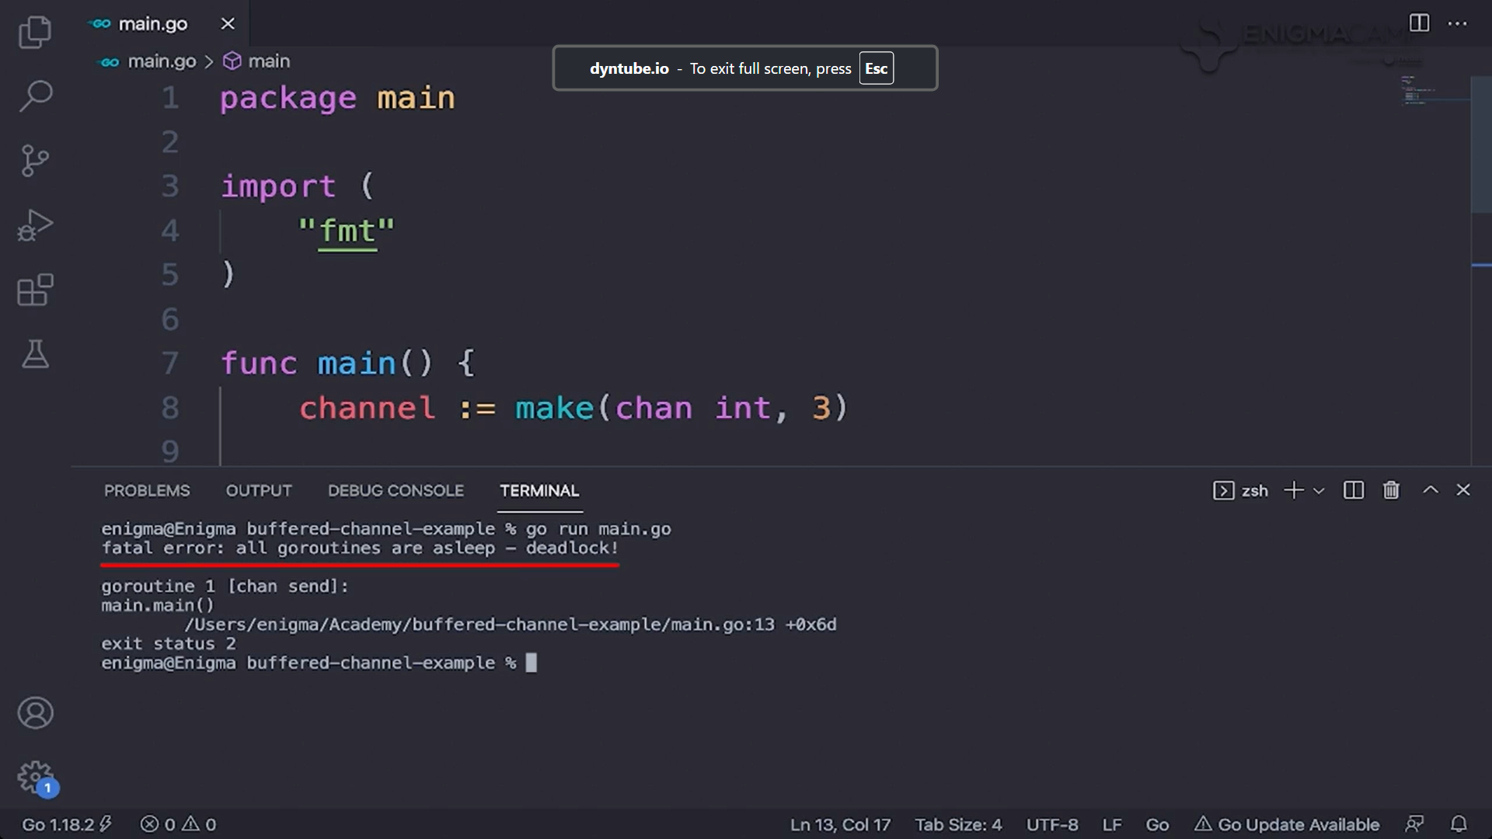
This will makes error dedlock as the number of channel declaration is above the capacity (which is 3)

